Slide 1


UKPGAN: A General Self-Supervised Keypoint Detector
CVPR 2022
汇报人:马睿
2022 / 11 / 12

Slide 2
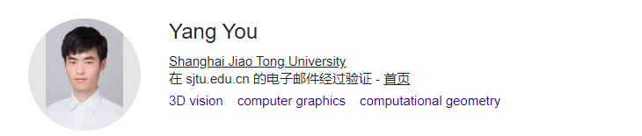
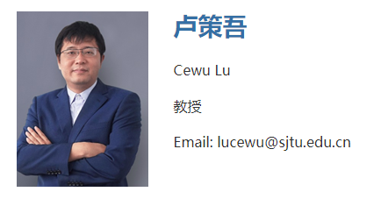
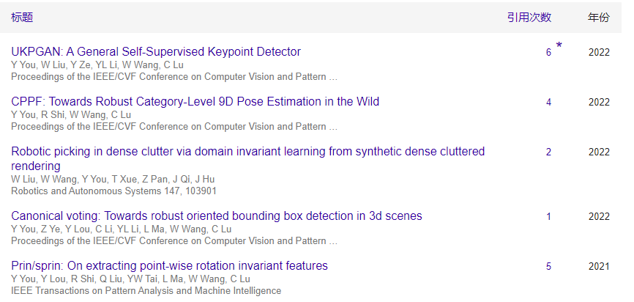
作者-尤洋

Slide 3
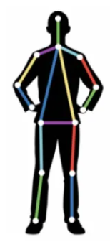
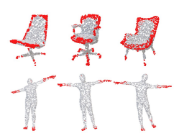
背景-关键点
keypoint：关键点是一系列表现了物体某些特征的点，它是一个非常宽泛的概念，这个点只要对特定的任务有贡献都可以称之为关键点，比如对物体形状的理解、人体的姿态估计、图像配准等；

Slide 4
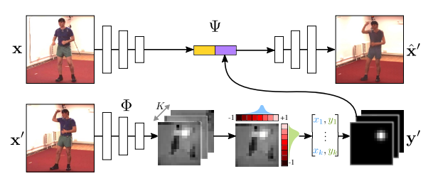
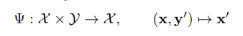
背景-关键点检测
1、认为设计的特征检测方法：
Sift、Sift-3D、Harris-3D等，依赖于人为设置的参数对数据敏感。
2、基于学习的方法：
a、有监督：进行热图回归、等方法。
b、无监督：基于辅助任务，如重建、旋转估计等。
无监督基于重建：
Φ:特征点提取网络
Ψ：重建网络
核心思想：将纹理特征与关键点所包含结构特征解耦，以学习到能够代表结构的信息即关键点。
X,X’是同一对象，姿态上略有不同，利用Φ提取X’与重建网络Ψ中X的生成信息拼接生成 利用生成损失监督Φ提取的关键点。

Slide 5
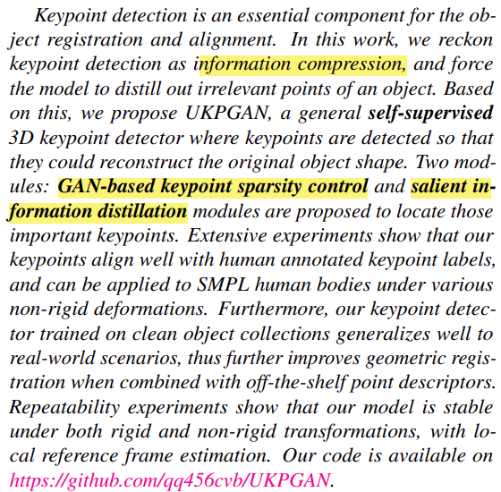
摘要
本文将特征点的检测看作信息压缩，来无监督的寻找特征点。
并且本文是以重建的形式进行自监督。因此可以初步的理解为：一个压缩重建的过程。
key
one should be able to fully recover an object’s structure from a small set of keypoints

Slide 6
动机
1、传统特征提取方法依赖于超参数的选择，面对不同的输入数据时不够鲁棒；
2、现有的基于学习的特征检测方法，则只能输出固定数量的特征点、因此无法很好的运用于真实场景之中。
方法 | 维度 | 核心方法 | 关键数量是否固定 | 是否监督
Jakab et al.[1] | 2D | 重建 | 固定 | 否
Zhang et al.[2] | 2D | 重建 | 固定 | 否
USIP[3] | 3D | 旋转估计 | 固定 | 否
D3Feat[4] | 3D | 旋转估计 | 固定 | 否
[1]Tomas Jakab, Ankush Gupta, Hakan Bilen, and Andrea Vedaldi. Unsupervised learning of object landmarks through conditional image generation. In Advances in neural informa_x0002_tion processing systems, pages 4016–4027, 2018.
[2]Yuting Zhang, Yijie Guo, Yixin Jin, Yijun Luo, Zhiyuan He, and Honglak Lee. Unsupervised discovery of object land_x0002_marks as structural representations. In Proceedings of the IEEE Conference on Computer Vision and Pattern Recogni_x0002_tion, pages 2694–2703, 2018. 2
[3] Xuyang Bai, Zixin Luo, Lei Zhou, Hongbo Fu, Long Quan, and Chiew-Lan Tai. D3feat: Joint learning of dense detec_x0002_tion and description of 3d local features. In Proceedings of the IEEE/CVF Conference on Computer Vision and Pattern Recognition, pages 6359–6367, 2020.
[4]Jiaxin Li and Gim Hee Lee. Usip: Unsupervised stable in_x0002_terest point detection from 3d point clouds. In Proceedings of the IEEE International Conference on Computer Vision, pages 361–370, 2019.

Slide 7
面临的一些问题
1、无监督带来的挑战：
a、如何确定哪些特征所在的位置重要———利用重建的方法来寻找有用的特征。
b、特征的分布应该要如何约束(每个点都是关键点重建效果当然也好)———稀疏的约束。(GAN-based keypoint sparsity control)
2、捕捉任意多个关键点带来的挑战：
a、常规利用softmax在空间维度上选择出K个关键点（K,H,W）,K在未知的情况下无法选择———提取最具有显著信息的点为keypoint（salient information distillation）。
挑战 | 具体 | 解决
无监督挑战 | 如何确定哪些特征所在的位置重要 | 利用重建的方法
 | 特征的分布应该要如何约束 | 稀疏的约束
多个关键点带来的挑战 | softmax局限性（网络结构不可变） | 提取最具有显著信息的点为keypoint

Slide 8
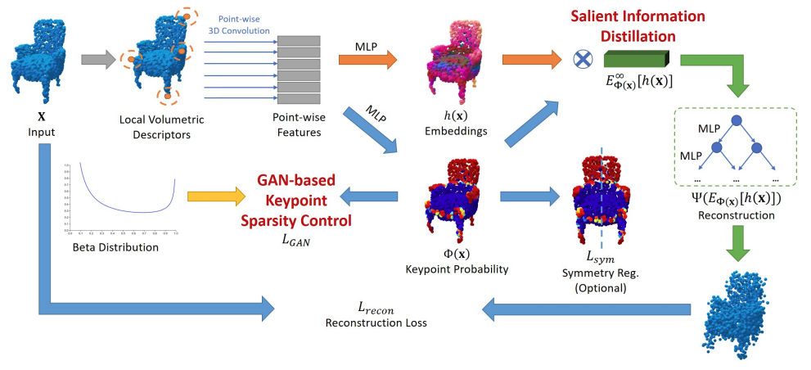
整体框架

Slide 9
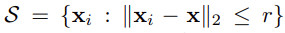
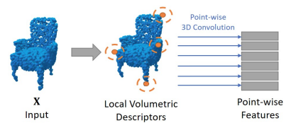
方法
1、rotation-invariant features
为了使特征更加的鲁棒，作者提出了Local Reference Frame（LRF，局部参考系）；LRF通过分析球形区域S
协方差，对 变换到 （canonical position），最终利PerfectMatch[1]以及高斯平滑得到voxelized descriptor ，之后利用3D卷积得到N个点的特征。
to to N*128（N=2048）

Slide 10
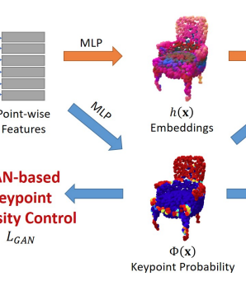
方法
2、关键点检测、重建特征提取
利用两个独立的Multi-Layer Perceptron（MLP）输出关键点特征与，重建特征。
Φ(x): [0,1]为可能性。
h(x) :输出的为重建网络需要的特征。

Slide 11
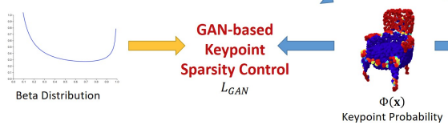
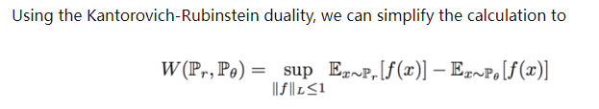
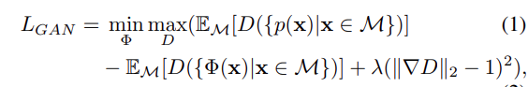
方法
2.1、关键点的稀疏性约束
作者认为L1约束倾向于将概率控制在0，对非0概率没有很强的控制能力。因此提出keypoint的分布与beta分布相似，并利用生成对抗（GAN）的方式进行训练。这里作者没有使用通常的GAN损失，而是使用WGAN-GP[1]，利用wasserstein distance来加快GAN的训练。
[1]Martin Arjovsky, Soumith Chintala, and Léon Bottou. Wasser_x0002_stein generative adversarial networks. In International conference on machine learning, pages 214–223. PMLR, 2017.

Slide 12
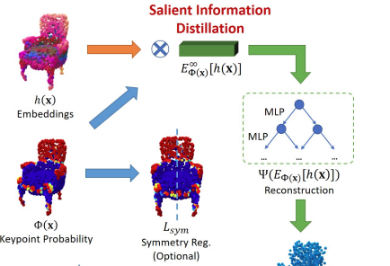
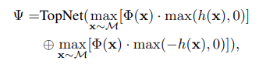
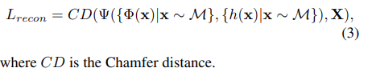
方法
3、利用salient information 重建图像
如何在未知keypoint数目未知的情况下确定salient information。
作者利用最大化 keypoint probability 与 embeding乘积来得到最具有语义的keypoint 的salient information。这样做的想法来源于PointNet[1]，其重建方法则为Topnet[2]。
max 操作在channel维度，对于topnet内部的的值，最终会得到一个两倍通道长度的向量。
[1]Charles R Qi, Hao Su, Kaichun Mo, and Leonidas J Guibas. Pointnet: Deep learning on point sets for 3d classification and segmentation. In Proceedings of the IEEE Conference on Computer Vision and Pattern Recognition, pages 652–660, 2017.
[2]Lyne P Tchapmi, Vineet Kosaraju, Hamid Rezatofighi, IanReid, and Silvio Savarese. Topnet: Structural point cloud decoder. In Proceedings of the IEEE Conference on Computer Vision and Pattern Recognition, pages 383–392, 2019.

Slide 13
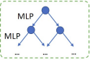
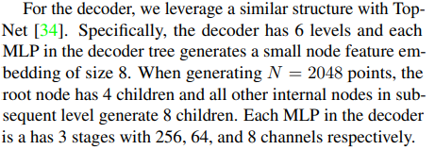
方法
3、topnet由一个salient information 生成2024个点
topnet:
level1 | level2 | level3 | level4 | level5 | level6
1 | 4 | 32 | 256 | 2024 | 2024

Slide 14
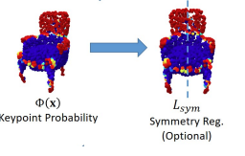
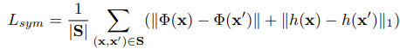
方法
4、symmetric invariant
作者认为旋转不变性不够，进而增加了对称不变性，对称一半中的关键点、特征应该一样。

Slide 15
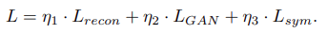
方法
总损失
损失 | 作用
Lrecon | 重建损失，监督keypoint和embeding
LGAN | 稀疏约束，监督keypoint
Lsym | 增加对称不变性

Slide 16
细节
1、point-wise feature
卷积核输出为：32,32,64,64,128,128
2、embeding
linear层输出为： 512,256,128
3、keypoint
linear层输出为： 512,256,1
4、WGAN-GP
linear层输出为： 512,256,128,64,1
4、topnet
每个结点linear输出为：256,64,8

Slide 17
实验结果
Dataset:
ShapeNet-chair,KeypointNet
metric:
MIOU
Dataset:
Skinned Multi-Person Linear model(SMPL，人体模型，可以自由更改人体姿态)
metric:
IOU
在计算时，只要被检测到的keypoint在ground truth的阈值范围内则判断为预测准确。

Slide 18
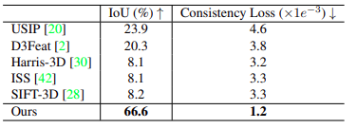
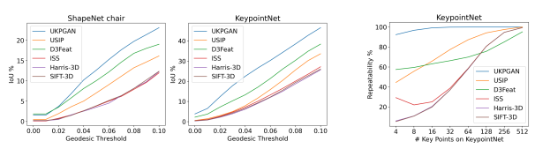
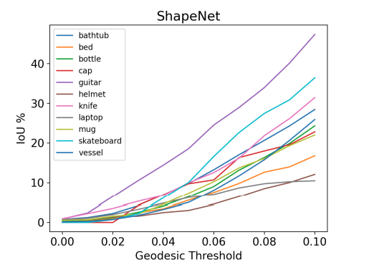
实验
在SMPL的表现上大幅度领先现有方法
在shapenet chair 与 keypoint net上的表现上效果也是最佳的，旋转不变性也为最佳

Slide 19
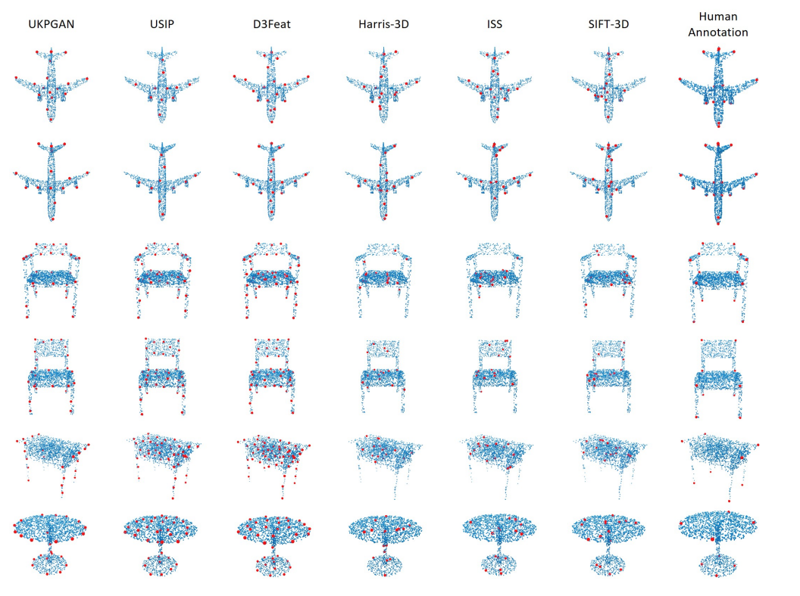
实验-可视化

Slide 20
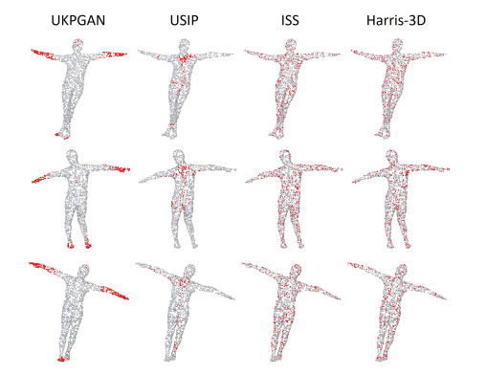
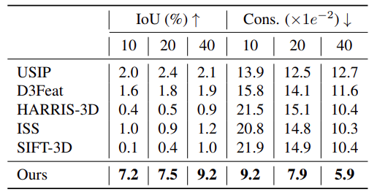
实验-可视化

Slide 21
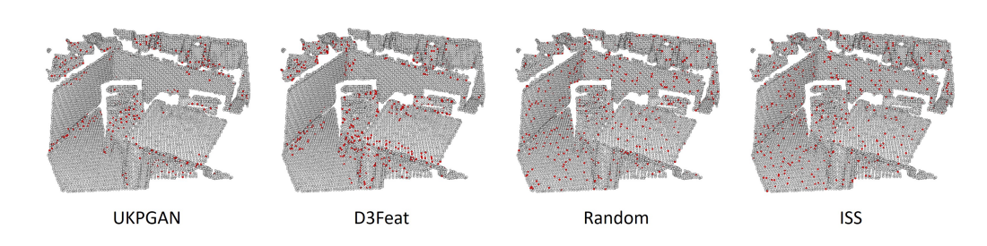
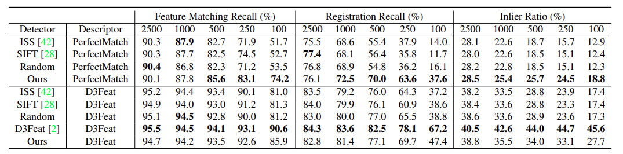
实验-下流任务配准
作者还将提取到的特征用于配准数据集为3DMatch（室内）,ETH（室外）

Slide 22
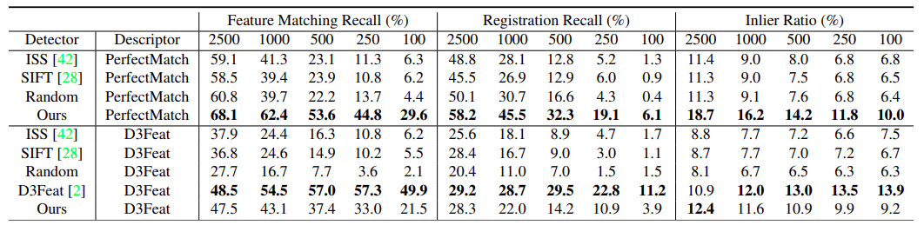
实验
说明perfectMatch+UKPGAN效果更好

Slide 23
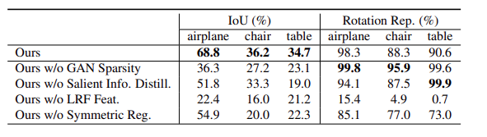
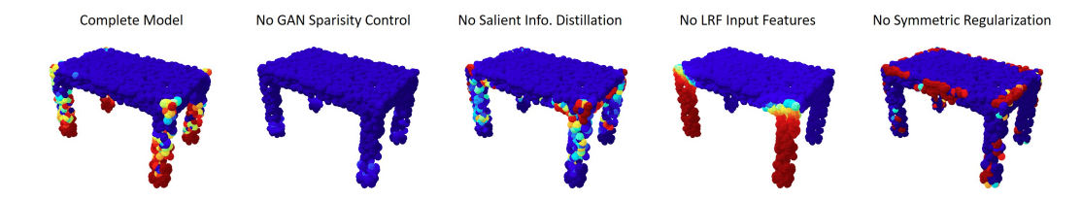
实验-消融

Slide 24
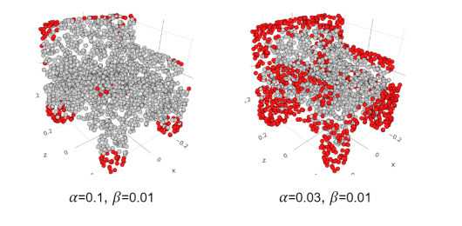
实验-beta分布参数
通过设置先验分布，可以减少细长物体（椅子腿、椅子扶手）的边缘keypoint数量。

Slide 25
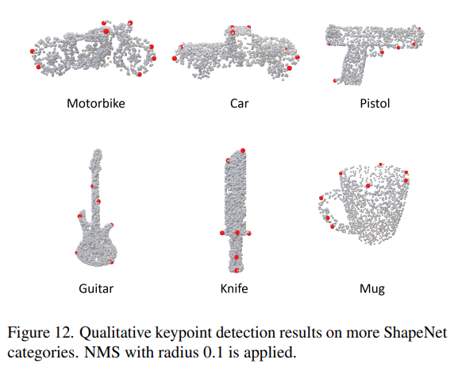
实验-2D

Slide 26
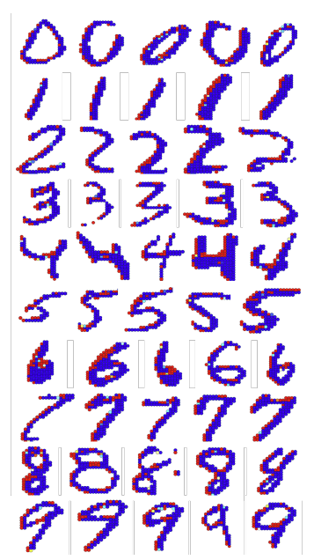
实验-手写数字

Slide 27
总结
1、将众多已有的方法加以改变应用到新的问题上，理论创新度低，应用创新度高。、
2、作者提出通用的keypoints检测模型，实验数据集非常丰富与全面（补充材料有四页），同时将模型结果应用在了下游任务中测试了keypoints的显著性。

